Slide 1
WIDGET & GADGET
PROF. ÁNGEL DAVID MILLÁN
NOVIEMBRE 2009

Slide 2
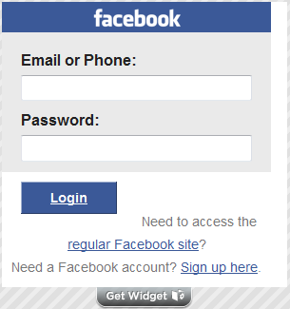
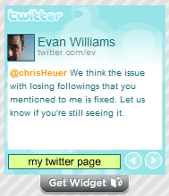
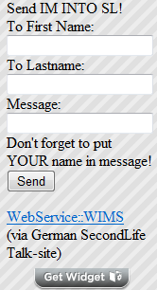
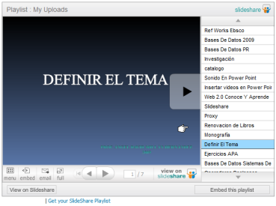
DEFINICIÓN
Los widgets, son pequeños programas que instalamos en nuestros ordenadores (o en nuestros teléfonos celulares). Éstas nos abren una aplicación mediante la cual accedemos a una herramienta en Internet, ya sea de información, publicación o búsqueda de forma continua e inmediata (Castañeda, 2007).

Slide 3
DEFINICIÓN
Gadgets - es un componente gráfico o control, con el cual el usuario interactúa;, como por ejemplo: una ventana, una barra de tareas o una caja de texto.

Slide 4
VENTAJAS
Acceso directo y rápido a herramientas que usas diariamente en tu computadora o celular.
2. Proveen información en tiempo real, lo que permite estar actualizado en cuanto a lo que la herramienta ofrece.
3. Los widgets y gadgets se consiguen fácilmente en la Internet.
4. Los widgets y gadgets se pueden crear y personalizar.

Slide 5
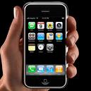
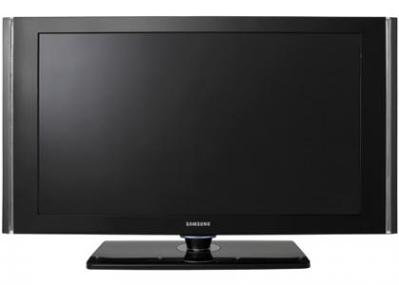
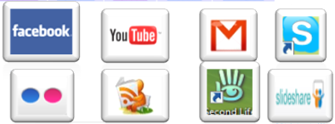
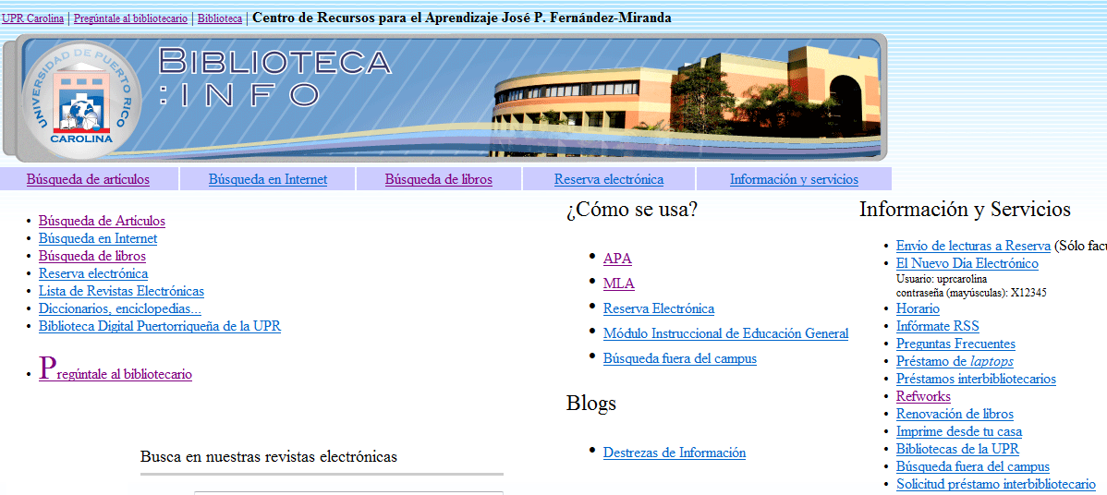
DÓNDE SE INSTALAN LOS WIDGETS Y GADGETS
IPHONE
DESKTOP
PORTAL DE BIBLIOTECAS

Slide 6
¿CÓMO FUNCIONA?
Buscar la herramienta Web 2.0.
En la mayoría de los casos no se requiere de una cuenta.
Buscar en la Internet
Ej. Widgetbox.com
Copia el “embed code”(HTML).
Localiza dónde está el código(HTML ) del “widget”.
Abre tu editor de página web y determina dónde quieres el ¨ widget ¨.
Pega el “embed code” (HTML).

Slide 7
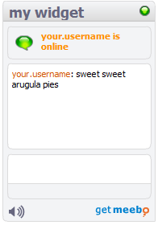
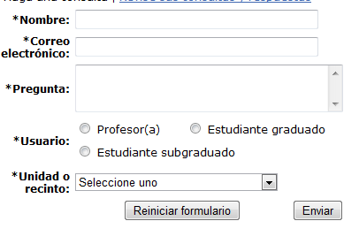
REFERENCIA VIRTUAL
PREGÚNTALE
AL BIBLIOTECARIO
EMAIL (GOOGLE DOCS)
CHAT (MEEBO)

Slide 8
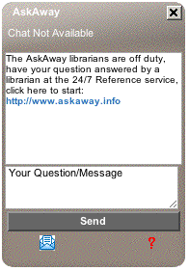
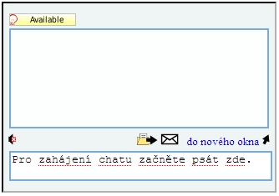
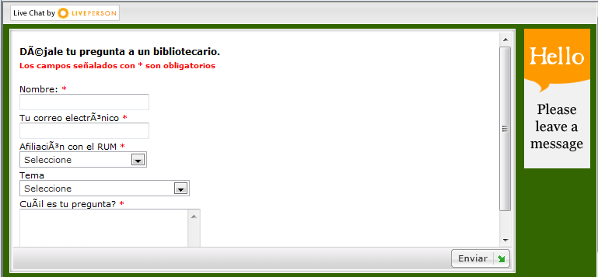
REFERENCIA VIRTUAL
QUESTIONPOINT
MEEBO
LIBRARY H3LP
LIVE PERSON

Slide 9
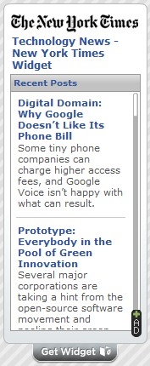
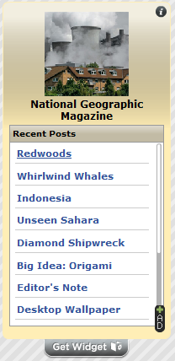
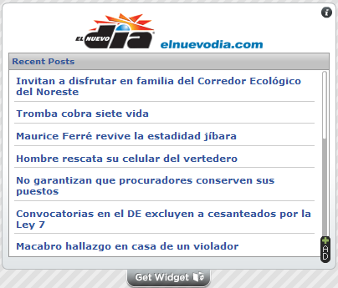
REVISTAS Y PERIÓDICOS

Slide 10
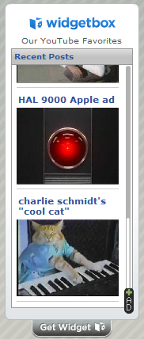
RECORRIDO VIRTUAL
SLIDE SHOW

Slide 11
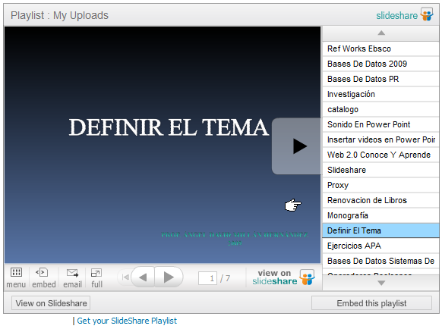
COMPETENCIAS DE INFORMACIÓN

Slide 12
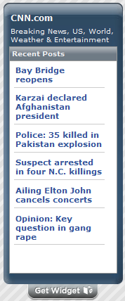
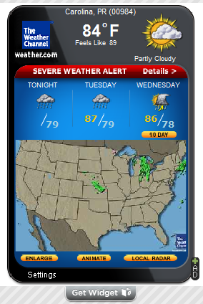
¿ES UNA HERRAMIENTA ÚTIL
LA PÁGINA DE LA BIBLIOTECA?
CNN
GOOGLE ACADÉMICO
WEATHER CHANNEL
TWITTER

Slide 13
BÚSQUEDA DE WIDGETS
Y GADGETS
http://www.widgetbox.com
http://es.labpixies.com/
http://desktop.google.com/plugins?hl=es
http://widgets.yahoo.com/
http://www.widgets-gadgets.com/

Slide 14
REFERENCIAS
Castañeda Quintero, L. (2007) “Software social para la escuela 2.0: más allá de los Blogs y las Wikis”. En Inclusión Digital en la Educación Superior: Desafíos y oportunidades en la sociedad de la Información. X Congreso Internacional EDUTEC 2007. Edición electrónica. Buenos Aires: Universidad Tecnológica Nacional.
Kroski, E. (2008). Widgets to the Rescue. School Library Journal, 54(2), 41-43. http://search.ebscohost.com

Slide 15
END

